Slide 1

Політичний режим Індонезії
Виконав студент групи КН-308
Матвіїв Микола

Slide 2
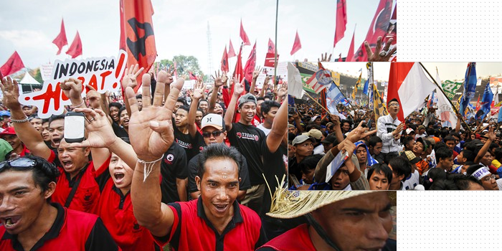
Політичний режим Індонезії – керована демократія
Складно дати точне визначення політичного режиму в Індонезії. Зараз вона знаходиться в стані переходу від військово-бюрократичної демократії, яка встановилася в роки керівництва країною президента Сухарто (1968 - 1998) до демократії.

Slide 3
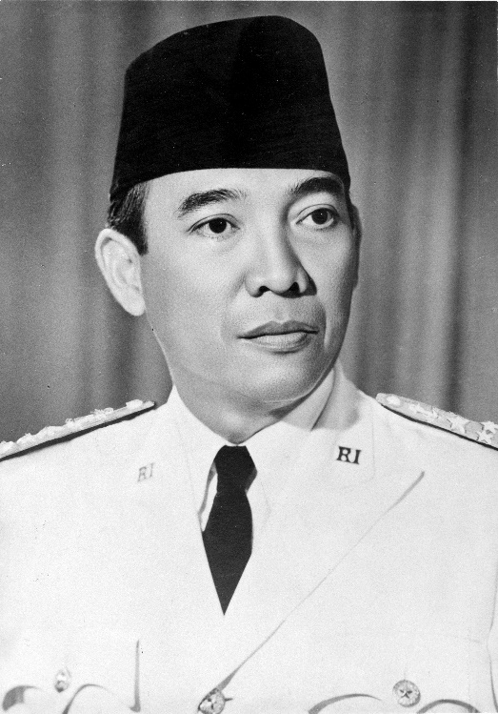
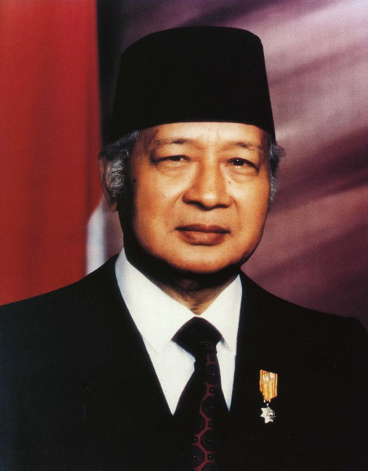
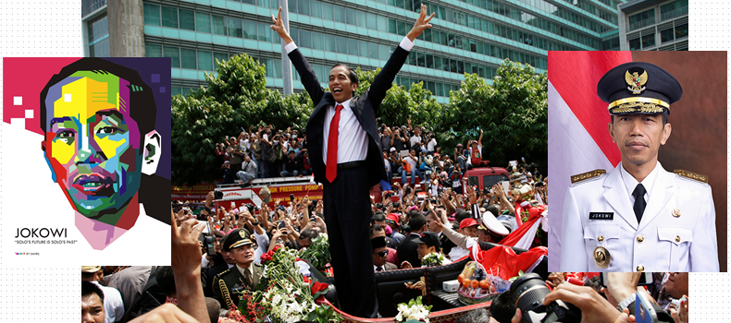
«Джокові» Відодо, новий президент Індонезії
Сукарно, перший президент Індонезії (1945 - 1967)
Хаджи Мухаммед Сухарто
Індонезія - це одна з дуже небагатьох азіатських країн, які не є нічиїм протекторатом або кріптоколоніею.
На даному історичному етапі це перспективний «міноритарій» на кшталт США в 1791 році. У країни є свої еліти, досить компетентні, щоб зробити з країни регіонального гегемона і може навіть вивести її в топ глобальних гравців.
Ще один плюс - в країні діє нехай і неідеальна, але реальна працює демократія, що забезпечує більш-менш повноцінне оновлення еліт. Але можливі труднощі незліченні.

Slide 4
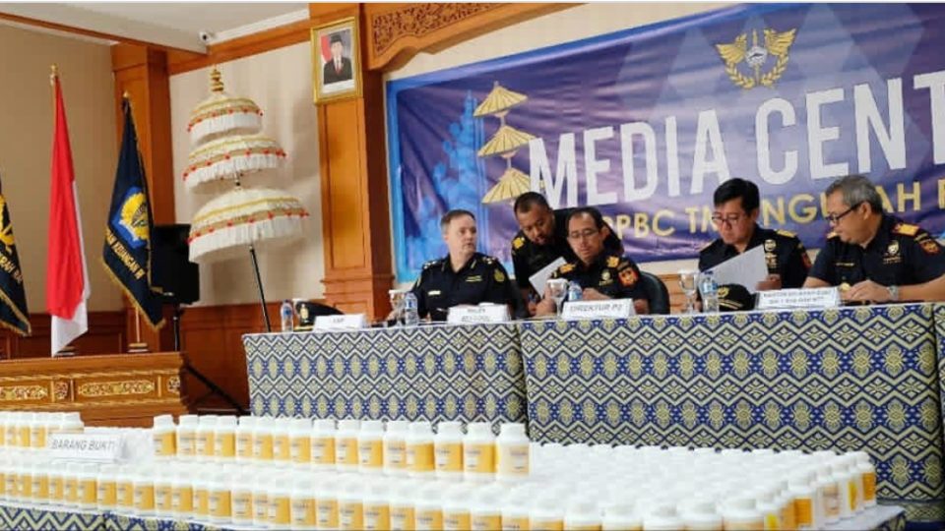
Правова система в Індонезії
Правова система Індонезії має змішаний характер. Велика частина правових норм влаштована за класичними європейськими зразками, вони беруть витоки ще з тих часів, коли Індонезія була голландської колонією; найчастіше правову систему Індонезії відносять до романо-германської правової сім'ї.

Slide 5
Ієрархія джерел права в Індонезії
Основне джерело права - законодавство. Найбільшою владою володіють Конституція, декрети Народного консультативного конгресу (вищий орган законодавчої влади), закони парламенту, підзаконні акти президента.
Сходинкою нижче в ієрархії джерел права стоїть звичай, що регулює повсякденне життя.
Також одним з джерел права є судовий прецедент (який застосовується навіть незважаючи на те, що не має юридичної сили). Важлива роль по інтерпретації та уніфікації заплутаної правової системи належить Верховному суду.

Slide 6
Правова система в Індонезії
Формування правової культури сучасної Індонезії відбувалося на тлі зміни різних релігій і культурних впливів
У предколоніальній Індонезії звичайне право (Адат) займало центральне місце; на другому стояло писаний право (закон).
У громаді ж майже всі відносини регулювалися звичаями. Серед індонезійців глибоко укоренилося подання, ніби душі предків спостерігають за общиною і мстять за найменше порушення звичаїв.

Slide 7
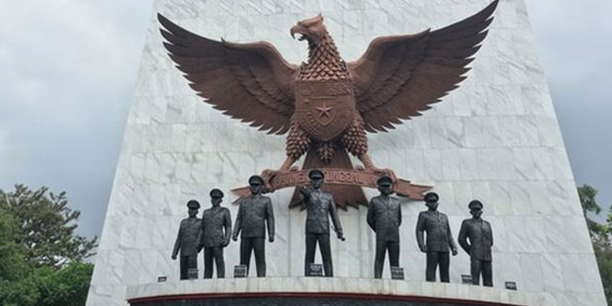
Правова система в Індонезії
Основи правової системи незалежної Індонезії були закладені з прийняттям Конституції 1945р. Вона закріпила принципи державної ідеології та філософії "панчасіла", яких зобов'язані дотримуватися всі партії та організації:
віра у єдиного Бога, що означає рівність усіх існуючих в країні релігій і свободу віросповідання;
справедлива і цивілізована гуманність;
націоналізм, що означає створення незалежної національної держави, побудова єдиної нації;
демократія, що направляється розумною політикою консультацій та представництва;
соціальна справедливість.

Slide 8
Цивільне право
Цивільний кодекс
Основою даної системи є римське право, яке розвивалося завдяки зусиллям університетів латинських і німецьких держав (звідси і назва - «романо-германська правова сім'я»).
В даний час для континентального цивільного процесу не властивий наслідковий характер в чистому вигляді. Тому необхідно говорити про наявність не слідчого процесу в континентальній Європі, а змішаної системи цивільного процесу.
В Індонезії Цивільний кодекс діє на основі голландських законів. Після того як держава отримала незалежність уряд доклав зусилля по уніфікації приватного права.
Цивільний процес в Індонезії представлений слідчої системою.

Slide 9
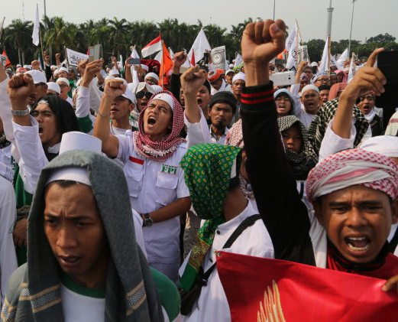
Адатне право
Серед мусульманської громади дуже поширене адатне право, яке не проводить відмінностей між публічним і приватним, а також між цивільним і кримінальним правом.
Особливо сильні, міцні позиції в адатного праві Індонезії займають в області шлюбно-сімейних відносин. Шлюб, що супроводжується народженням дітей, є релігійним обов'язком, а безшлюбність - сумним станом

Slide 10
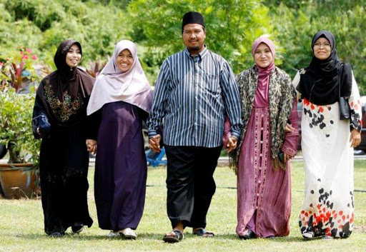
Мусульманське право
Мусульманське право - це система норм, виражених у релігійній формі і заснованих на мусульманської релігії-ісламі. Іслам виходить з того, що існуюче право походить від Аллаха, який в певний момент історії відкрив його людині через свого пророка Мухаммеда.
В Індонезії офіційно визнається полігамія (форма шлюбу, при якому чоловік однієї статі має більше одного чоловіка протилежної статі).

Slide 11

Земельні відносини
Земельні відносини в сучасному суспільстві Індонезії встановлені в Основному аграрному законі 1960 р по якому всі закони колоніального періоду скасовувалися, держава оголошувалося верховним розпорядником всього земельного фонду.
Аграрна реформа передбачала встановлення максимальних розмірів земельних ділянок. За рахунок вилучення за викуп надлишків землі у великих власників йшло наділення землею малоземельних селян. Селяни сплачували державі суми за встановленими цінами земельних наділів.
Уряд заохочував створення сільськогосподарських кооперативів, в яких було об'єднано близько 3 млн селян.
Прийнято закон про розподіл врожаю, за яким суттєво скорочувалася орендна плата, з 80% до 50%.

Slide 12
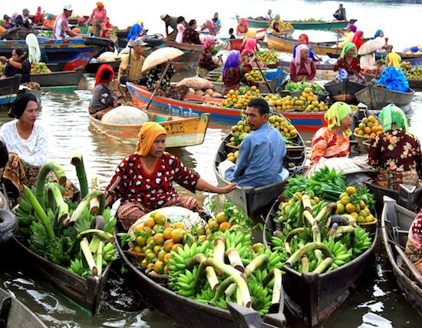
Торгівля
В області торгівлі Індонезії інститут національного правового розвитку підготував проект нового Торгового кодексу, єдиного для всіх жителів країни.
Про інтелектуальну власність
Законодавство про інтелектуальну власність з'явилося в Індонезії в 1912 р, коли було прийнято Положення про промислову власність, що відтворювало відповідне законодавство Нідерландів, а також Закон про авторське право. Перший патентний закон був введений тільки в 1991 р

Slide 13
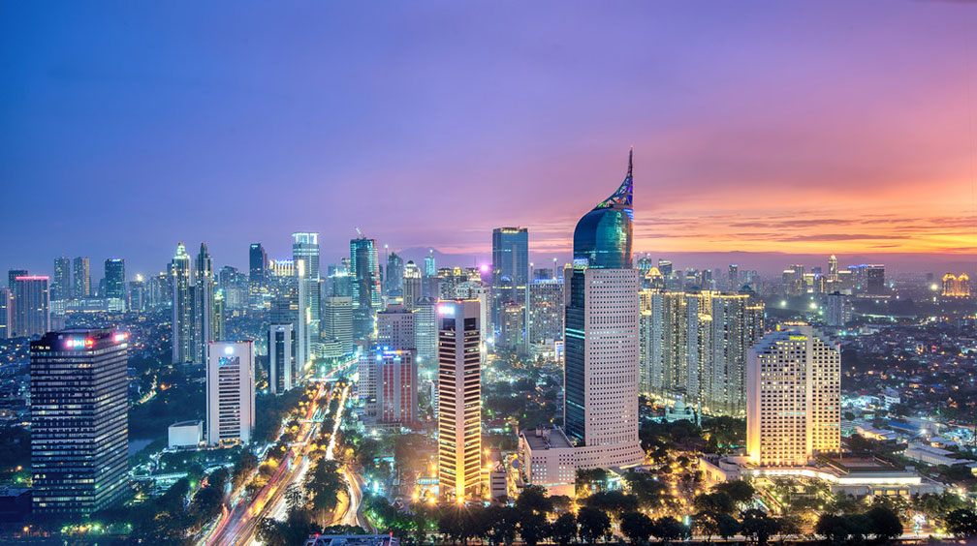
Економічне законодавство
Економічне законодавство Індонезії пройшло великий історичний шлях від соціально-економічного курсу «ліберальної економіки» (1950-1957 рр.), «Як б економіки» (1957-1965 рр.) І «економічної демократії» діючої по теперішній час.
Зі встановленням в 1966 р Режиму «нового порядку» військові стали заохочувати приватне підприємництво, хоча процес лібералізації господарського життя зайняв близько 30 років і ще далеко не завершений.

Slide 14
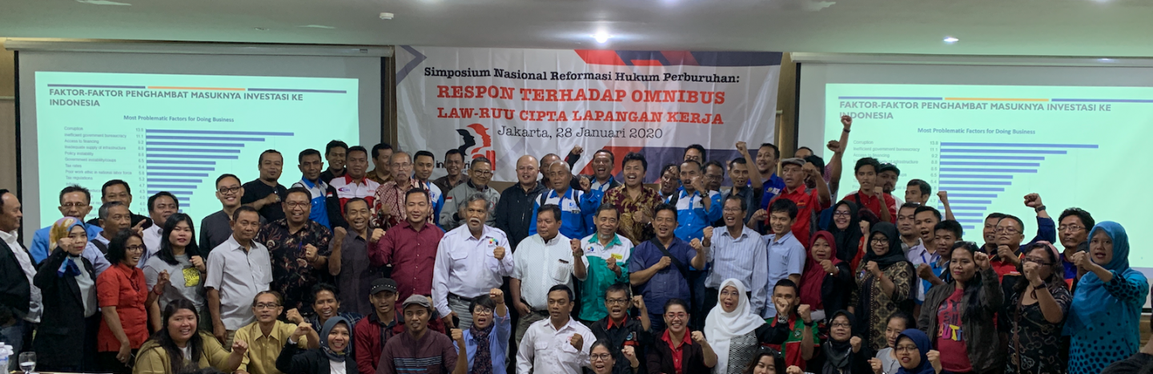
Профспілки
Політика голландських колоніальних властей в області трудових відносин була досить жорсткою: профспілки місцевих трудящих не визнавалися, страйки заборонялися Спеціальним законом 1923 року, а трудове законодавство зводилося до декільком актам про охорону праці.
Певні позитивні зміни намітилися в кінці 1990-х рр. Зокрема, нове законодавство 1998 р полегшило реєстрацію профспілок

Slide 15
Кримінальне право
Кримінальної системі Індонезії притаманні такі основні риси:
- норми права формулюються як якісь абстрактні правила поведінки, адресовані невизначеному колу осіб;
- в системі кримінального права існує ретельно розроблене законодавство, якому властива спеціальна ієрархія нормативних актів, центральне місце в якій займають конституційні акти;
- ведеться планомірна робота по систематизації (кодифікації) кримінально-правових норм.
Кримінальне право Індонезії характеризується визнанням закону єдиним нормативним джерелом кримінального права, кодифікацією норм кримінального закону, лаконічністю мови при описі кримінально-правових заборон.

Slide 16
Кримінальне право
Основним джерелом кримінального права Індонезії - Кримінальний кодекс (КК) Індонезії, який був прийнятий в 1915 р Він складається з 588 статей і ділиться на 3 книги. Даний кодекс - копія голландського КК 1881, побудованого на принципах класичної школи кримінального права
Разом з КК Індонезії діє ряд законів, які встановлюють відповідну відповідальність за скоєні злочини.
смертна кара, яка присуджується за підривну діяльність, за незаконну торгівлю наркотиками, навмисне вбивство, інші злочини проти особистості і деякі злочини проти держави, в тому числі заколот.
довічне ув'язнення,
звичайне ув'язнення, штрафи.
Повна конфіскація власності заборонена в КК Індонезії.
Якщо були вчинені незначні злочини і проступки, то за них передбачені такі види покарань як, наприклад, позбавлення спеціальних прав, публічне оголошення вироку.

Slide 17
Кримінальне право
У сучасному КК Індонезії слідчі повноваження належать в основному поліції, а звинувачення в суді підтримує прокуратура.
Кримінальний процес здійснюється через систему, яка включає суди, апеляційні суди, прокуратуру і незалежну адвокатуру.
Але в сільській місцевості громадяни Індонезії вважають за краще залагоджувати кримінальні конфлікти за допомогою общинних інститутів, без звернення до державної влади. Суддею виступає сільський староста.
У деяких віддалених районах Індонезії збереглися звичаї такого типу як кровна помста.

Slide 18
Судова система
Республіка Індонезія - це не тільки країна, що економічно розвивається, але це і країна демократії, з розвиненою правовою системою. Індонезія є одним з ініціаторів азіатської інтеграції в органах судового контролю на континенті.
Корумпованість органів правосуддя і правопорядку, їх підпорядкування інтересам влади характерні для Індонезії, яка за цими показниками залишила далеко позаду всіх своїх сусідів.

Slide 19
Судова система
Вищий судовий сектор представляє Верховний суд Індонезії. Також в даній системі відзначається роль Конституційного суду, вищих і районних судів, а також судів спеціальної юрисдикції.
Судова система Індонезії розділена на чотири види судів:
загальні,
релігійні,
Військові
адміністративні.

Slide 20
Основні характеристики судової системи Індонезії
У розпорядженні Верховного суду знаходяться системи кримінального, цивільного, адміністративного, торговельного та податкового правосуддя, він є вищою апеляційною інстанцією у відповідних справах.
При Верховному суді діє генеральна прокуратура на чолі з генеральним прокурором, який призначається Президентом. Верховний суд здійснює нагляд за діяльністю інших судових органів і вирішення спорів про компетенцію між судами різних видів.
Конституційний суд вирішує питання, пов'язані з тлумаченням конституції і визначенням відповідності законодавчих актів конституційним нормам.

Slide 21
Основні характеристики судової системи Індонезії
У великих містах Індонезії діють вищі суди, які розглядають великі кримінальні справи, деякі важливі цивільні справи, ціна позову за якими становить значні суми. Також такі суди можуть розглядати апеляційні скарги на рішення районних судів.
Районні суди займаються вирішенням питань по дрібним кримінальних і цивільних справах, а також виконують шлюборозлучні процеси і займаються примиренням сторін.
Військові суди мають юрисдикцію у справах військовослужбовців та прирівняних до них осіб.
Що стосується віддалених районів Індонезії, то там присутні релігійні суди, які розглядають певні види суперечок між мусульманами в питаннях шлюбу, розлучення, спадкування і дарування на основі норм мусульманського права (шаріату).

Slide 22
Основні характеристики судової системи Індонезії
Адміністративна юстиція представлена ​​Наглядовою радою оподаткування, що розглядає податкові спори.
Законодавчо створені також суди спеціальної юрисдикції:
Комерційний суд, який спеціалізується на справах про банкрутство з можливим зверненням до спеціального трибуналу з питань банкрутства Верховного суду;
суди військової юстиції;
релігійні суди, що розбирають справи на основі Корану, адата і шаріату і охоплюють майже виключно питання сімейно-шлюбних відносин.

Slide 23

Дякую за увагу

